Slide 1
5. ディープラーニング
（人工知能）
URL: https://www.kkaneko.jp/ai/mi/index.html
金子邦彦

Slide 2
① ニューラルネットワークの基本的仕組み、から深層学習（ディープラーニング）の概要、分類への応用、学習の原理まで、必要な事項を体系的に説明。
② ニューロンの働き、層構造、結合の重みの役割を図を交えてビジュアルに分かりやすく説明。イメージしやすい。
③ 原理の説明と、例での説明の両方により、ニューラルネットワークの実際の応用と本質を理解。
まとめや確認問題で理解を確実に。易しい内容から難しい内容まで幅広く説明。

Slide 3
アウトライン
ニューラルネットワークの仕組み
ディープラーニング
ニューロン，活性化，結合の重み
活性化関数，伝搬
ニューラルネットワークを用いた分類
ニューラルネットワークの学習

Slide 4
まとめ 機械学習
機械学習は，コンピュータがデータを使用して学習することより知的能力を向上させる技術
情報の抽出能力，ルールや知識のプログラム化不要などの特徴を持つ
他の方法では解決が難しかった問題に取り組むことが可能に

Slide 5
まとめ ニューラルネットワーク
ニューラルネットワークは，機械学習の一種
生物の脳の働きを模倣することを目指す
数理に基づいた原理に基づいて動作
ニューラルネットワークは機械学習に広く活用されており，性能や学習の効率が向上している

Slide 6
5-1 ニューラルネットワークの仕組み

Slide 7
ニューラルネットワーク
機械学習の能力を持つ．
コンピュータで動作．
ニューロンがつながり，ニューラルネットネットワークを構成．
ニューロン
ニューロン
ニューロン
ニューロン間の結合
ニューロン間の結合
入力データ
出力データ
Notes:
良好な学習能力をもち，機械学習が脚光をあびるきっかけにも
機械学習を勉強するとき，ニューラルネットワークは良い手段と考える
機械学習では，ニューラルネットワークを使う場合もあれば，ニューラルネットワークではない他のものもある（あとで詳しく）

Slide 8
ニューラルネットワークの基礎
単純な仕組み．明確な原理に基づいて処理を行う
ニューロンは，基本，入力の重みづけ，合計とバイアス，活性化関数の適用を行う
ニューロンのネットワークである
多数のニューロンとそれらのニューロン間の結合から構成
ニューロン
ニューロン
ニューロン
ニューロン間の結合
ニューロン間の結合

Slide 9
入力の重みづけ，合計とバイアス，活性化関数の適用
入力の重みづけ: ニューロンは複数の入力を受け取り、それぞれの入力に対して重みを掛ける（掛け算）
合計とバイアス: 1. の合計を求め，バイアスと呼ばれる値を足す（足し算）
活性化関数の適用: 2. の値に，活性化関数を適用して出力値を得る）
10.1 × 0.1 ⇒ 1.01
合計に
応じた出力値
0.51
合計
0.51
-0.5 × 0.8 ⇒ -0.4
0.2 × -0.5 ⇒ -0.1
入力
重み

Slide 10
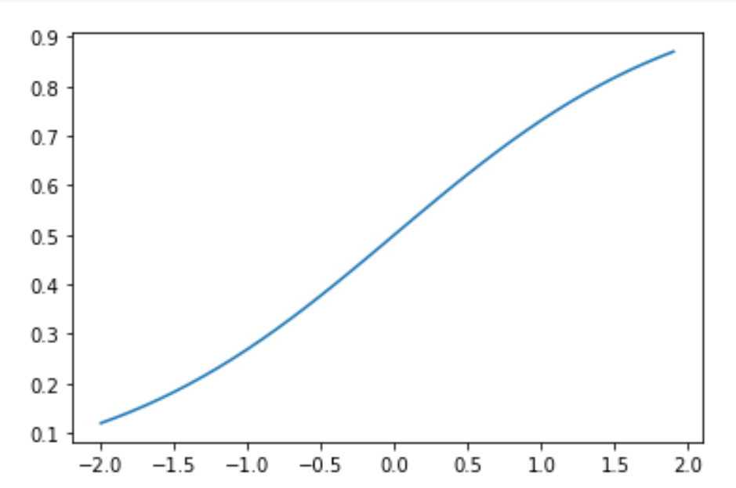
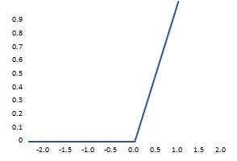
ニューラルネットワークの活性化関数のバリエーション
〇 活性化関数は値を変換する機能を持ち，さまざまな種類がある
シグモイド
ReLU
（2011年発表）

Slide 11
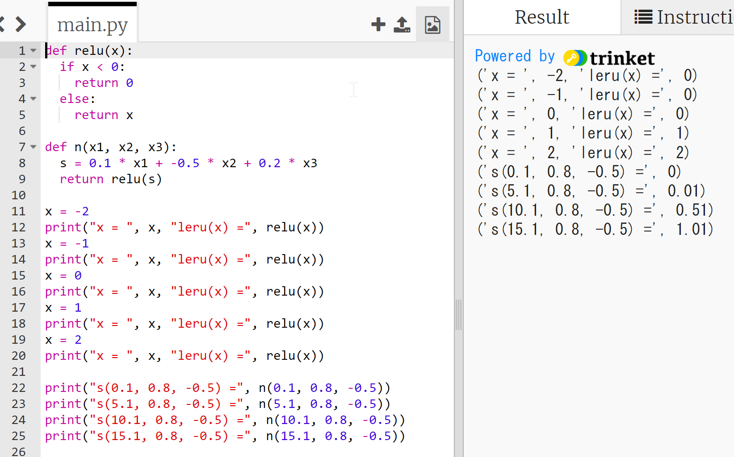
URL: https://trinket.io/python/af9e01d901
s(20.1, 0.8, -0.5) の値は？ S(25.1, 0.8, -0.5) の値は？

Slide 12
ニューラルネットワークの処理の原理
入力の重みづけ: 1 × w1, 1 × w2, 1 × w3, 0 × w4, 1 × w5, 1 × w6, 0 × w7, 0 × w8, 1 × w9 （w1 から w9 は重み）
合計とバイアス: 1 × w1 + 1 × w2 + 1 × w3 + 0 × w4 + 1 × w5 + 1 × w6 + 0 × w7 + 0 × w8 + 1 × w9 + b （b はバイアス．プラスや０やマイナスの数）
活性化関数の適用による出力値の取得 f(1 × w1 + 1 × w2 + 1 × w3 + 0 × w4 + 1 × w5 + 1 × w6 + 0 × w7 + 0 × w8 + 1 × w9 + b) （f は活性化関数）
1 1
2 1
3 1
4 0
5 1
6 1
7 0
8 0
9 1
活性化関数はさまざまな種類
重み
w1
w2
w3
w4
w5
w6
w7
w8
w9
1 2 3
4 5 6
7 8 9
シグモイド
ニューロン
0.9
0.8
0.7
0.6
0.5
0.4
0.3
0.2
0.1
0
ReLU
（2011年発表）
入力
合計は，
1 × w1 + 1 × w2 + 1 × w3 +
0 × w4 + 1 × w5 + 1 × w6 +
0 × w7 + 0 × w8 + 1 × w9
白黒の画像
（画素は 0 または 1）
-2.0 -1.5 -1.0 -0.5 0.0 0.5 1.0 1.5 2.0
Notes:
良好な学習能力をもち，機械学習が脚光をあびるきっかけにも
機械学習を勉強するとき，ニューラルネットワークは良い手段と考える
機械学習では，ニューラルネットワークを使う場合もあれば，ニューラルネットワークではない他のものもある（あとで詳しく）

Slide 13
ニューラルネットワークの構造のバリエーション
〇 層構造で全結合のものが最もシンプル
層構造：前の層から結果を受けとって，次の層へ結果を渡す
全結合：二層の間で，すべてのニューロン同士が結合
〇 フィードバック，メモリなど複雑なものもある
全結合
全結合
全結合
全結合
全結合
全結合
メモリニューロン付き
メモリニューロン付き
フィードバック
フィードバック
フィードバック
RNN
LSTM

Slide 14
層構造とデータの流れ
ニューロン
ニューロン
ニューロン
ニューロン間の結合
ニューロン間の結合
入力
出力
一層目
二層目
三層目
層構造では，データは，入力から出力への一方向に流れる
各層は、同じ種類のニューロンで構成

Slide 15
全結合のニューラルネットワーク
ニューロン
ニューロン
ニューロン
ニューロン間の結合
ニューロン間の結合
入力
出力
一層目
二層目
三層目
全結合では，２つの層の間で，すべてのニューロン同士が結合される
１つのニューロンの出力は，次の層のすべてのニューロンに影響

Slide 16
ニューラルネットワークが多様に利用できる原理
望みの出力が得らえるように，重み，バイアスを調整
このとき，結合のさせ方，ニューロン数，ニューロンの種類などは変化させない
1 2
活性化関数
重み
1, 1 1
1
1
ReLU
バイアス
は 0
2.0
1.0
0
0, 1 0
ニューロン
-2.0 -1.0 0.0 1.0 2.0
-1
2
重み
2.0
1.0
0
ReLU
バイアス
は +1
1, 0 0
-2.0 -1.0 0.0 1.0 2.0
0, 0 1
重み
1
1
入力
望みの
出力
2.0
1.0
0
ニューロン
ReLU
バイアス
は -1
-2.0 -1.0 0.0 1.0 2.0

Slide 17
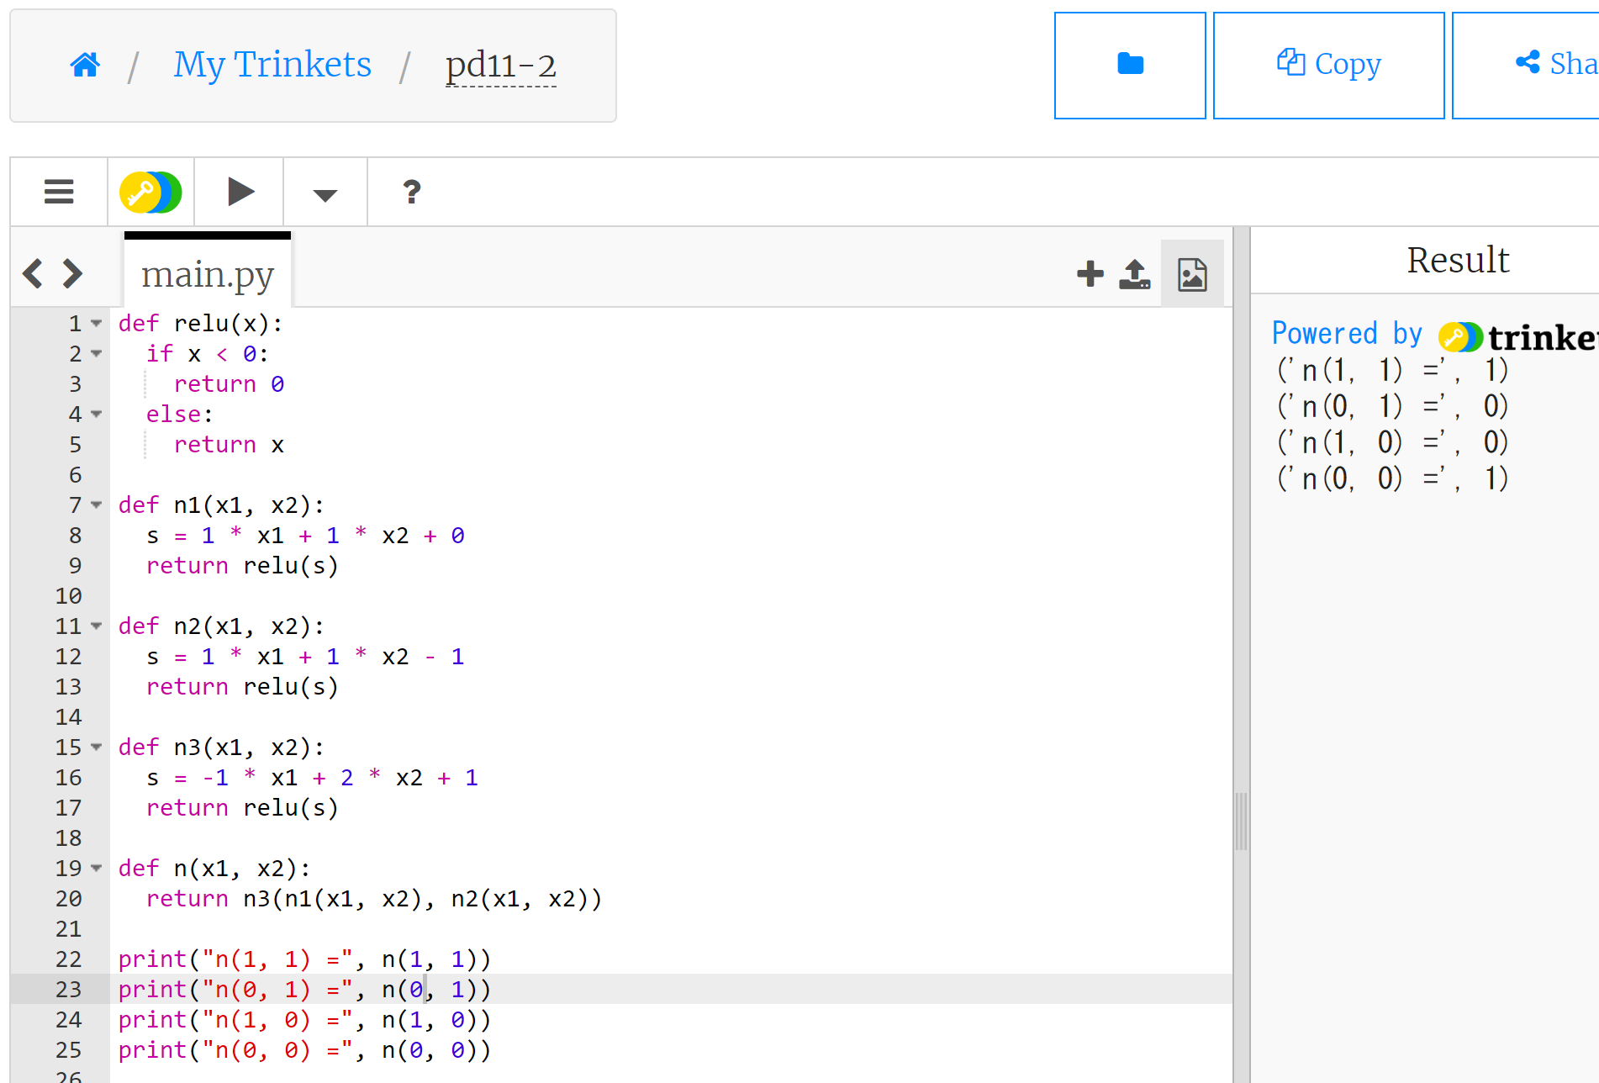
URL: https://trinket.io/python/8a0eed74c9

Slide 18
それぞれのニューロンが「特定のパターンを識別して
いる」と考えることもできる
1 2
1, 1 1
1
1
2.0
1.0
0
ReLU
バイアスは０
0, 1 0
ニューロンが
識別する
パターン
-2.0 -1.0 0.0 1.0 2.0
-1
2
2.0
1.0
0
ReLU
バイアス
は +1
1, 0 0
-2.0 -1.0 0.0 1.0 2.0
0, 0 1
1
1
ニューロンが
識別する
パターン
ニューロンが
識別する
パターン
2.0
1.0
0
ReLU
バイアス
は -1
-2.0 -1.0 0.0 1.0 2.0

Slide 19
ニューラルネットワークのまとめ
ニューラルネットワークは，単純な原理で動く
ニューロンは複数の入力を受け取る．中では，活性化関数を用いた値の変換を行う．
層構造と全結合のニューラルネットワークが最もシンプルである．入力から出力の方向へ一方向にデータが流れる．２つの層の間のニューロンはすべて結合．
ニューラルネットワークは，結合の重みとバイアスを調整して，望みの出力を得る．
ニューラルネットワークの学習では，データを利用して，望みの出力が得られるように，結合の重みとバイアスの調整が行われる．画像認識や自然言語処理などに広く利用されている．

Slide 20
5-2 深層学習 （ディープラーニング）

Slide 21
ディープニューラルネットワーク
ディープニューラルネットワークは，
層が深い（層の数が多い）ニューラルネットワーク
層の数が少ない（浅い）
層の数が多い（深い）

Slide 22
ディープニューラルネットワーク
層が浅い（層の数が少ない）ニューラルネットワークを組み合わせることもある
３層の
ニューラルネットワーク
３層の
ニューラルネットワーク
２層の
ニューラルネットワーク
合計で８層
（さまざまな組み合わせが
ありえる）

Slide 23
ディープラーニングへの期待
ディープラーニング（ディープニューラルネットワークの学習）により、難問にチャレンジ

Slide 24
ディープラーニングへの期待
さまざまなレベルのパターン
線や点のレベル 目，鼻，耳のレベル 顔の構造のレベル
MIT Introduction to Deep Learning | 6.S191,
https://www.youtube.com/watch?v=5tvmMX8r_OM
の「Why Deep Learning」のページ

Slide 25
ディープラーニングへの期待
さまざまなレベルのパターンを抽出・認識できるようになる」という考える場合も
「より出力に近い層では，
より高次のパターンを
認識したい」という
考え方も

Slide 26
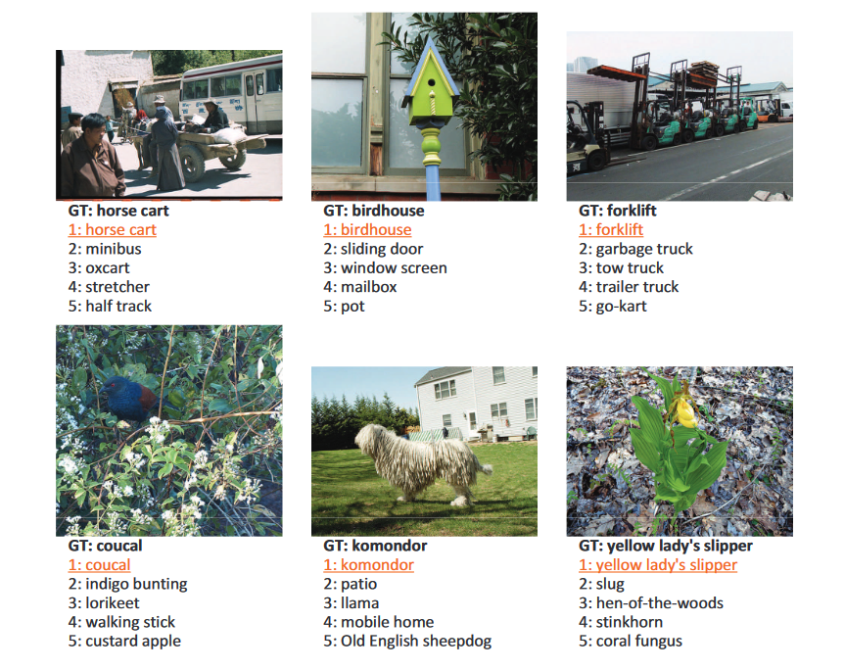
画像分類の精度の向上
ディープラーニングの進展
画像分類は，場合によっては，AI が人間と同等の精度 とも考えらるように
画像分類の誤り率 (top 5 error)
人間: 5.1 %
PReLU による画像分類: 4.9 %
（2015年発表）
ImageNet データセット
の画像分類の結果
文献: Kaiming He, Xiangyu Zhang, Shaoqing Ren, Jian Sun,
Delving Deep into Rectifiers: Surpassing Human-Level Performance on ImageNet Classification
arXiv:1502.01852, 2015.
Notes:
AIが画像分類する時代 ただし，ImageNet にぴったりあてはまるものの限る

Slide 27
ディープラーニングの研究の進展
多層でも学習が成功するためのさまざまな工夫
活性化関数: ReLU など
ドロップアウト
He の初期化
大量のデータの準備
繰り返し学習による学習不足の解消
データ拡張によるデータの増量
ニューラルネットワークを高速にシミュレーションできる高性能のコンピュータ

Slide 28
5-3 ニューロン，活性化， 結合の重み

Slide 29
結合の重み
３
ニューロン A
４
ニューロン B
次のニューロンの入力
＝ 前のニューロンの出力
× 結合の重み
２
ニューロン X
ニューロン C
ー２
ニューロン D
結合の重みは，
結合ごとに違う値

Slide 30
確認問題①
ニューロンが、左の図のように
結合している．
結合の重みは 3, 4, 2, -2 である．
ニューロン X は活性化し，
1
を出力したとき，それにより
ニューロン A, B, C, D が受け取る値は
何か？
（答え）
A 3
B 4
C 2
D -2
３
ニューロン A
４
ニューロン B
２
ニューロン X
ニューロン C
ー２
ニューロン D

Slide 31
確認問題②
ニューロンが、左の図のように
結合している．
結合の重みは 3, 4, 2, -2 である．
ニューロン X が非活性化し，
0
を出力したとき，それにより
ニューロン A, B, C, D が受け取る値は
何か？
（答え）
A 0
B 0
C 0
D 0
３
ニューロン A
４
ニューロン B
２
ニューロン X
ニューロン C
ー２
ニューロン D

Slide 32
ニューロン間の結合
出力：３
ニューロン間の結合では、
出力の値が
○○倍（結合の重み倍）
されて、次のニューロンの
入力になる
４倍
１２
出力：５
―１０
―２倍
入り口
（入力）
出口
（出力）

Slide 33
5-4 活性化関数，伝搬

Slide 34
層構造とデータの流れ
ニューロン
ニューロン
ニューロン
ニューロン間の結合
ニューロン間の結合
入力
出力
一層目
二層目
三層目
層構造では，データは，入力から出力への一方向に流れる
各層は、同じ種類のニューロンで構成

Slide 35
ニューロンの活性化と非活性化
ニューロンの出力が，プラスの大きな値
→ 活性化している
ニューロンの出力が，０に近い値
→ 活性化していない

Slide 36
活性化と非活性化
ニューロンは活性化したり、非活性化したりする
（入力に応じてダイナミックに変化）

Slide 37
伝搬
大
活性化したニューロンは、
大きな値を出力
非活性化したニューロンは、
０に近い値を出力
次の層のニューロンに、
伝搬される
・重みが正なら、正の値
・重みが負なら、負の値

Slide 38
活性化関数
活性化関数は，値の変換を行う
① （入力）×（結合の重み）の合計
３×４ ＋ ５×ー２ ＝ ２
求まった合計にバイアスを足して、活性化関数を適用
→ ニューロンの出力になる
バイアスが０で、活性化関数として ReLU を使う場合には，
出力は２
出力：３
４倍
１２
出力：５
―１０
―２倍
入り口
（入力）
出口
（出力）

Slide 39
活性化関数 ReLU
0 以下の場合 → 結果は 0
0 以上の場合 → 結果は，そのままの値
Excel では，次のような式になる
式「=IF(A1 > 0, A1, 0) 」

Slide 40
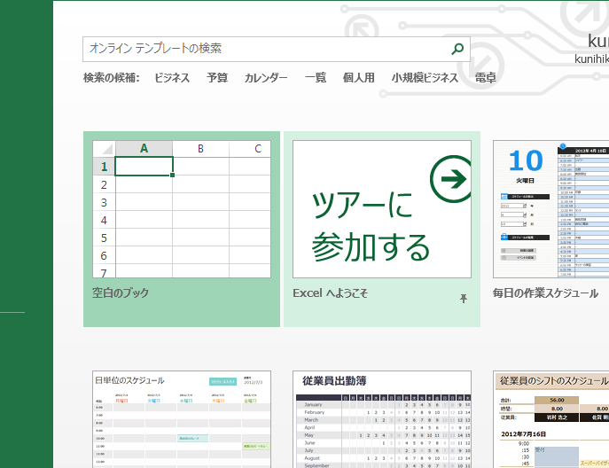
演習
Excel を起動．起動したら「空白のブック」を選ぶ

Slide 41
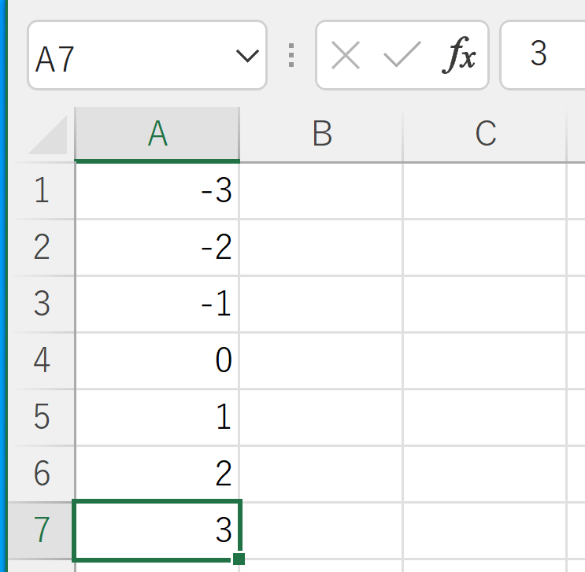
① セル A1 から A7 に，値 -3, -2, -1, 0, 1, 2, 3
（半角で）

Slide 42
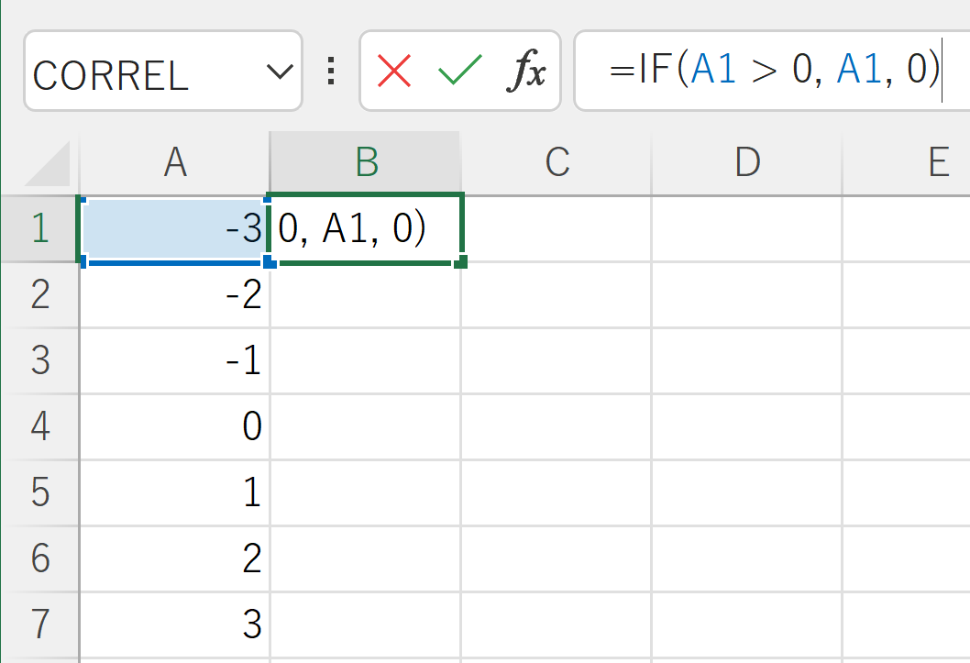
② ReLU の式
セル B1 に式「 =IF(A1 > 0, A1, 0) 」

Slide 43
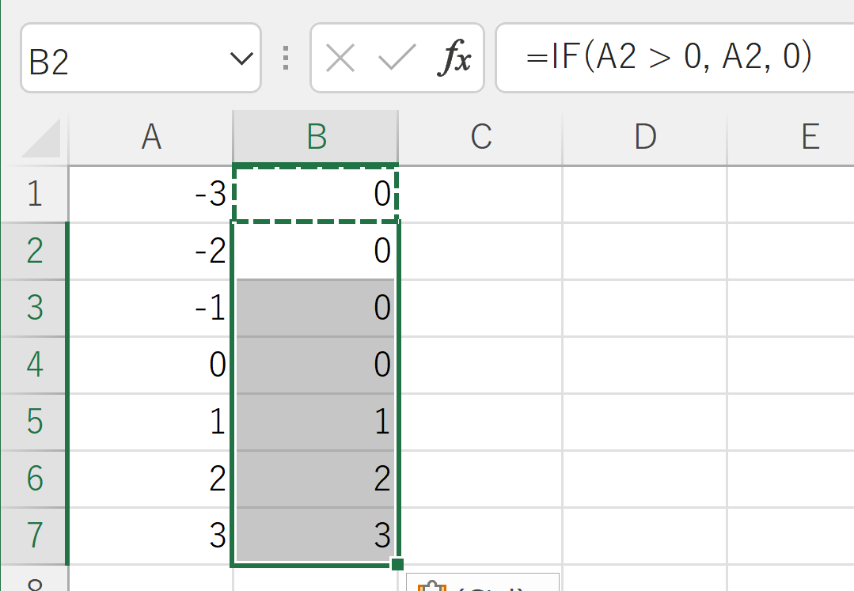
③ ReLU の式 セル B1 の式を，
B2 から B7 に「コピー＆貼り付け」
右クリックメニューが便利

Slide 44
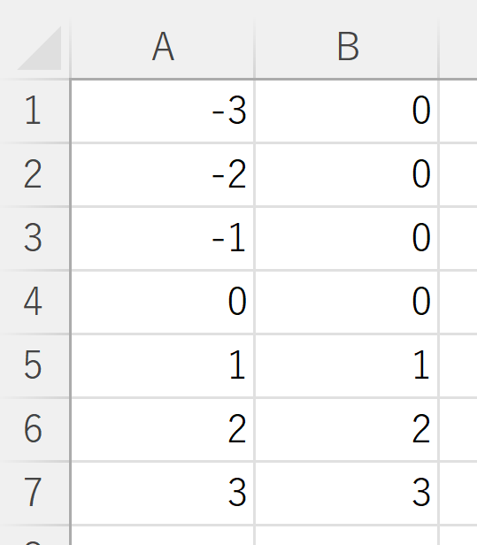
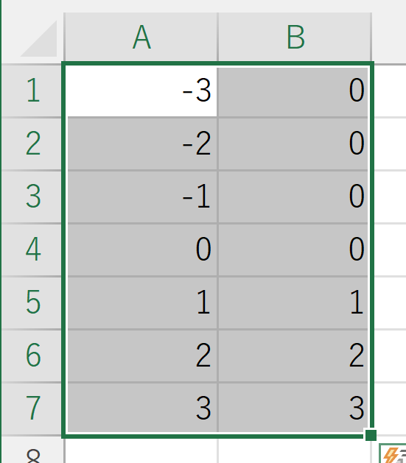
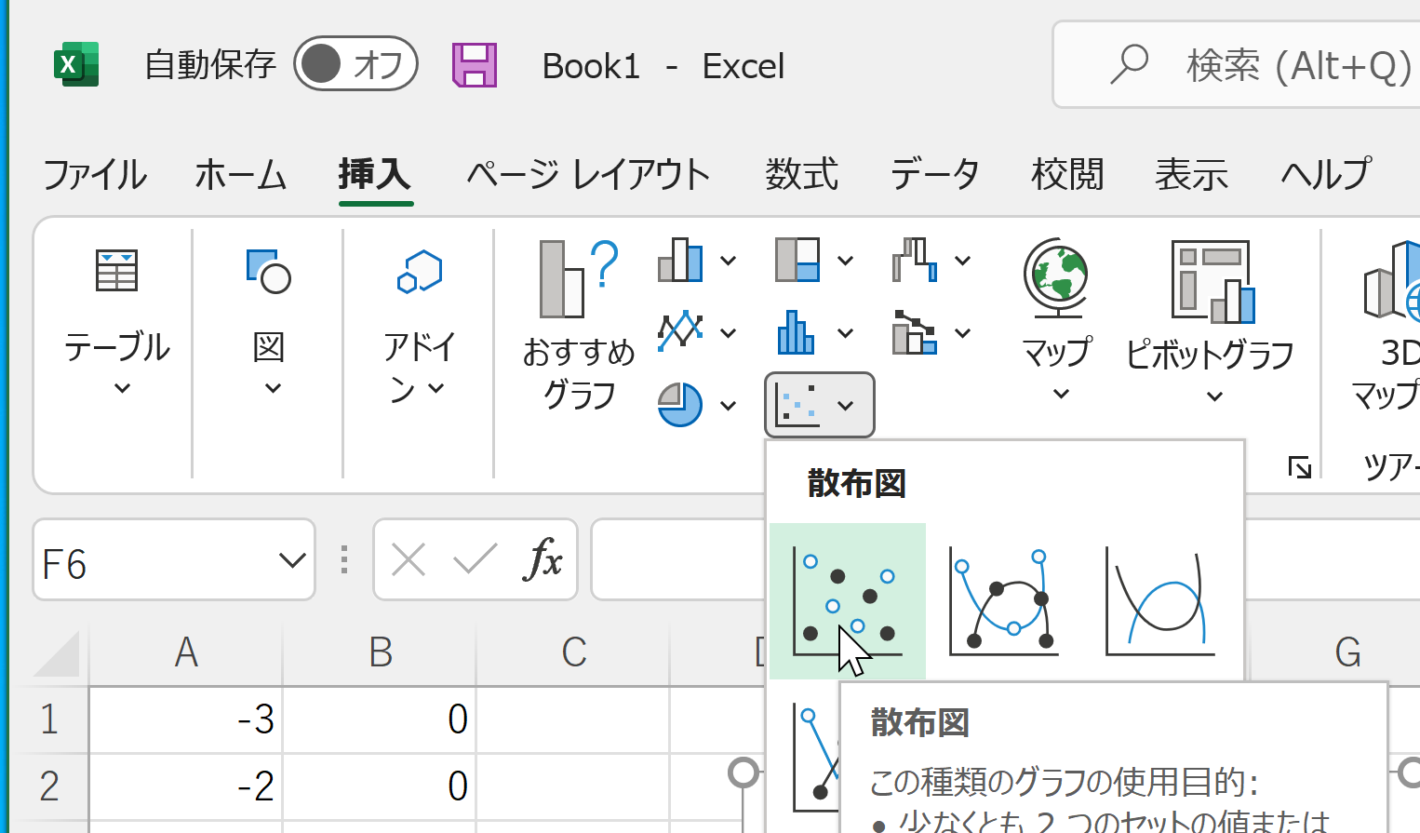
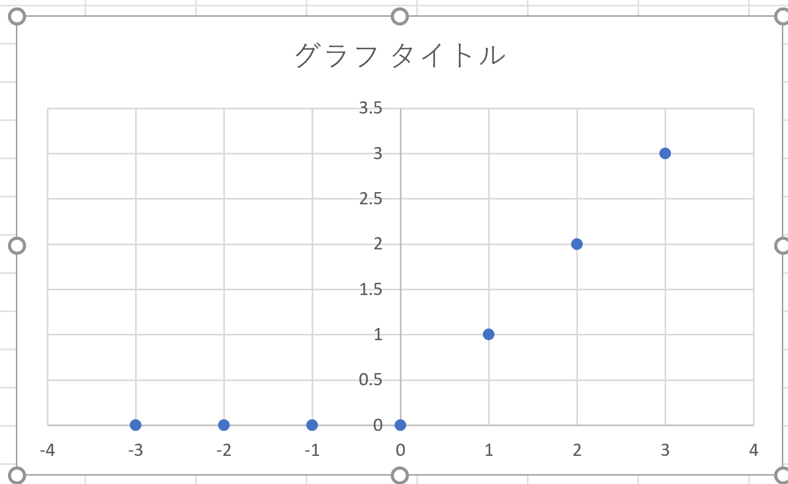
④ 散布図の作成
元データ
① グラフ化したい部分を範囲選択
② リボンで「挿入」→散布図の選択
散布図が得られる

Slide 45
⑤ 前のニューロンの出力と，結合の重み
セル A8, A9, B8, B9 に次の値を入れる
出力：３
４倍
１２
出力：５
―１０
―２倍
入り口
（入力）
出口
（出力）

Slide 46
⑥ （入力）×（結合の重み）の合計
・セル C8 に，式「=A8*B8」
・セル C9 に，式「=A9*B9」
・セル C10 に，式「=SUM(C8:C9)」

Slide 47
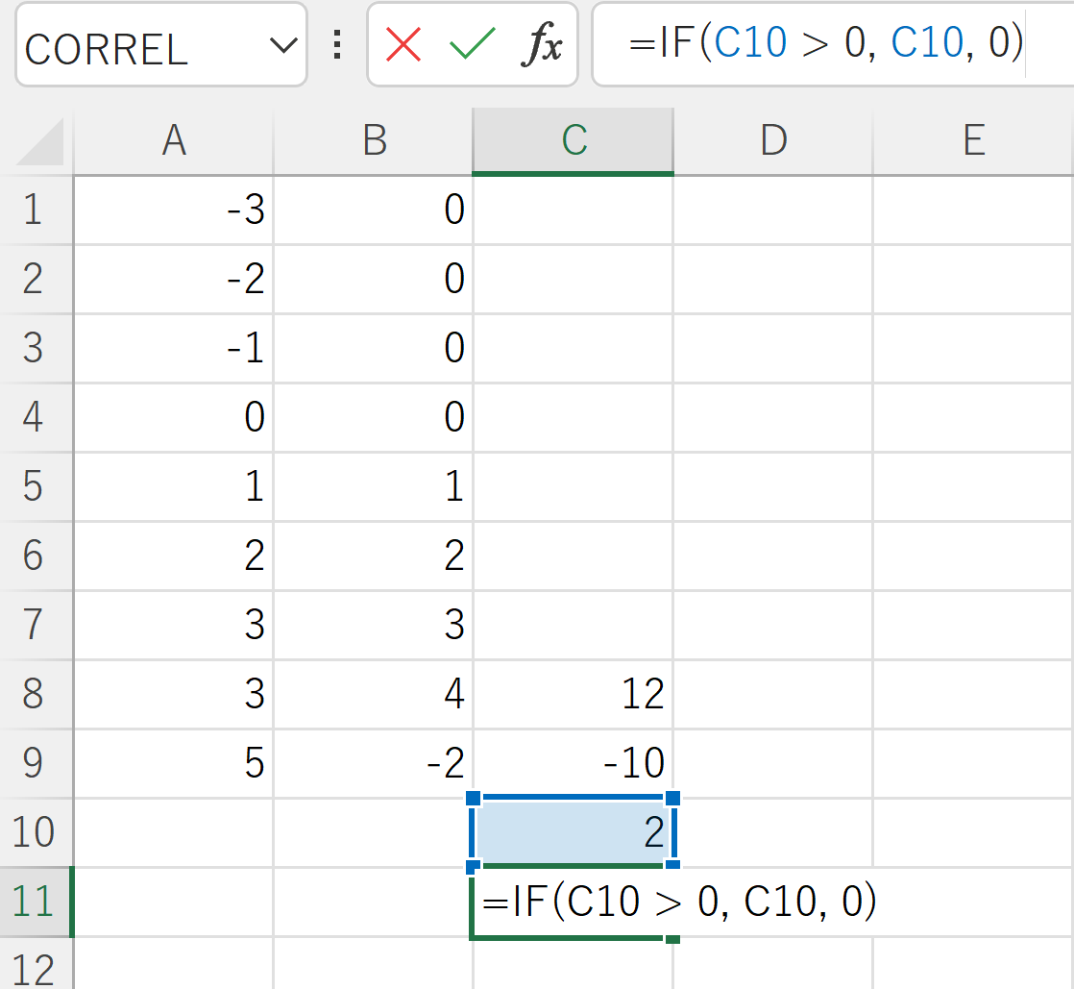
ここではバイアスは０と考える
⑦求まった合計に活性化関数 ReLU を適用
→ ニューロンの出力になる
・セル C11 に，式「 =IF(C10 > 0, C10, 0) 」

Slide 48
5-5 ニューラルネットワークを用いた分類

Slide 49
層構造とデータの流れ
ニューロン
ニューロン
ニューロン
ニューロン間の結合
ニューロン間の結合
入力
出力
一層目
二層目
三層目
層構造では，データは，入力から出力への一方向に流れる
各層は、同じ種類のニューロンで構成

Slide 50
３種類の中から１つに分類する場合
入力
分類結果
0 または 1 または 2

Slide 51
３種類の中から１つに分類する場合
ニューロン
最終層のニューロン数：３ にする
ニューラルネットワークの
最終層以外の部分
入力
出力
最終層
ニューロン数：３
データは入力から出力の方向へ

Slide 52
最終層について，１つが強く活性化するように調整
ニューロン
ニューラルネットワークの
最終層以外の部分
入力
出力
最終層
ニューロン数：３
データは入力から出力の方向へ

Slide 53
最終層について，１つが強く活性化するように調整
ニューロン
分類結果は 0
ニューラルネットワークの
最終層以外の部分
入力
出力
最終層
ニューロン数：３
データは入力から出力の方向へ

Slide 54
最終層について，１つが強く活性化するように調整
ニューロン
分類結果は 1
ニューラルネットワークの
最終層以外の部分
入力
出力
最終層
ニューロン数：３
データは入力から出力の方向へ

Slide 55
最終層について，１つが強く活性化するように調整
ニューロン
分類結果は 2
ニューラルネットワークの
最終層以外の部分
入力
出力
最終層
ニューロン数：３
データは入力から出力の方向へ

Slide 56
最終層について，１つが強く活性化するように調整
活性度: 0.0068
分類結果
は 2
ニューラルネットワークの
最終層以外の部分
活性度: 0.1592
入力
出力
活性度: 0.8340
実際には，活性度は 0 から 1 のような数値である．
最も活性度の値が高いものが選ばれて，分類結果となる

Slide 57
ニューラルネットワークを用いた分類
ニューラルネットワークを分類に使うとき
最終層のニューロンで、最も活性度の値の高いものが選ばれて、分類結果となる
誤差がある

Slide 58
5-6 ニューラルネットワークの学習

Slide 59
ニューラルネットワークの動作イメージ
活性度が下がるように
結合の重みを調整
本来ある
べき値
活性度: 0.24
0
誤差: 0.24
活性度: 0.83
1
誤差: -0.17
活性度が上がるように
結合の重みを調整
より前の
層の結合の
重みも調整される

Slide 60
正解と誤差
正解は 2
であるとする
誤差: 0.0068
活性度: 0.0068
あるべき値: 0
誤差: 0.1592
活性度: 0.1592
あるべき値: 0
誤差: - 0.1760
活性度: 0.8340
あるべき値: 1
誤差をもとに、結合の重みを自動調節

Slide 61
ニューラルネットワークの学習の仕組み
機械学習は、学習による上達の能力
ニューラルネットワークの学習の仕組みはシンプル．
最適化（誤差を自動で最小化）
最適化の詳細は第４回

Slide 62
ニューラルネットワークの学習
正解は 2
であるとする
活性度が下がるように
結合の重みを調整
誤差: 0.0068
あるべき値: 0
活性度: 0.0068
誤差: 0.1592
あるべき値: 0
活性度: 0.1592
誤差: - 0.1760
入力
あるべき値: 1
入力
活性度: 0.8340
活性度が上がるように
結合の重みを調整

Slide 63
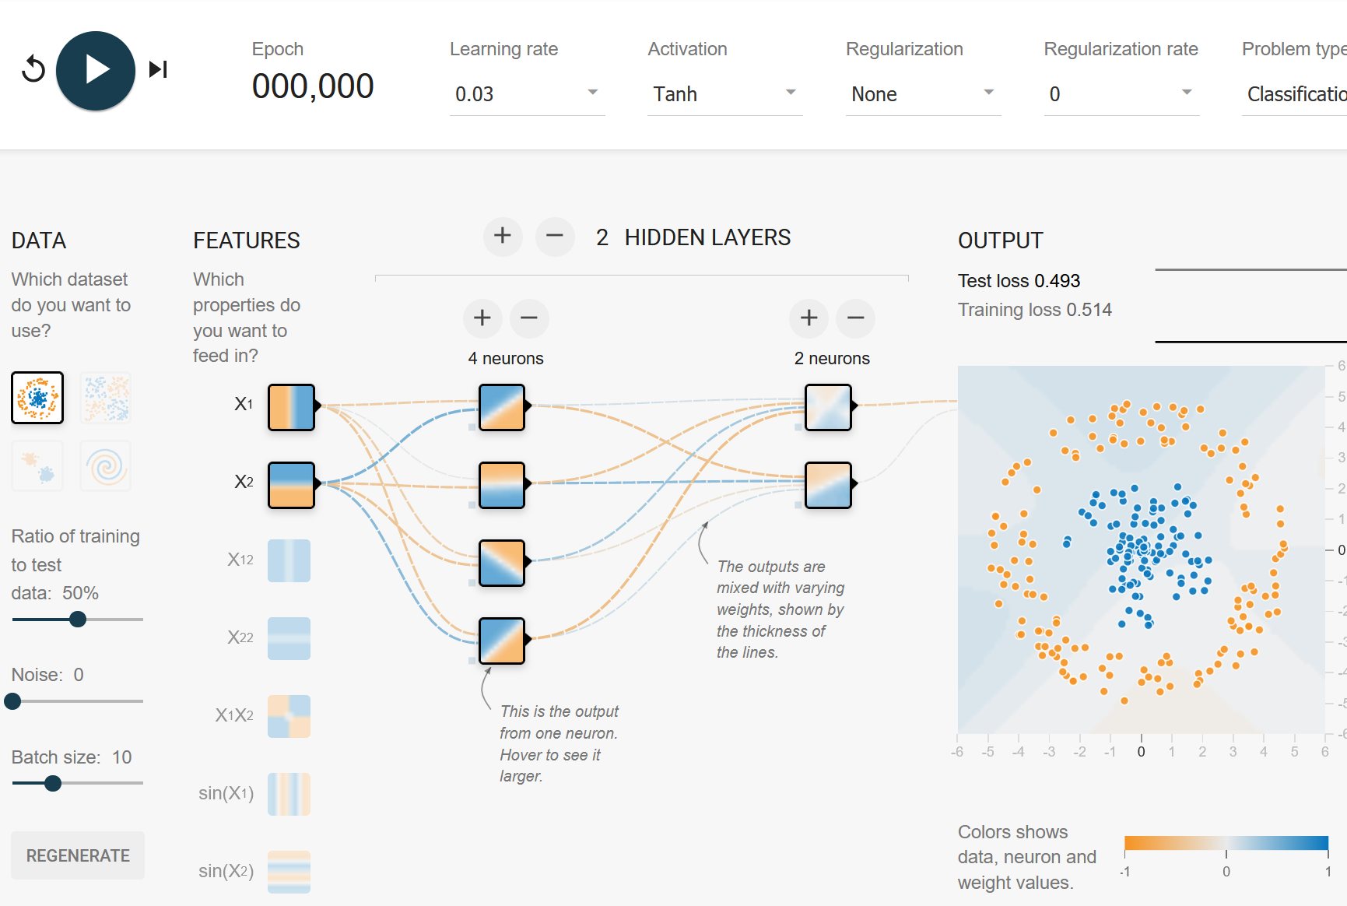
学習能力をコンピュータに組み込んでおき，あとでデータを与えて学習させる
http://playground.tensorflow.org

Slide 64
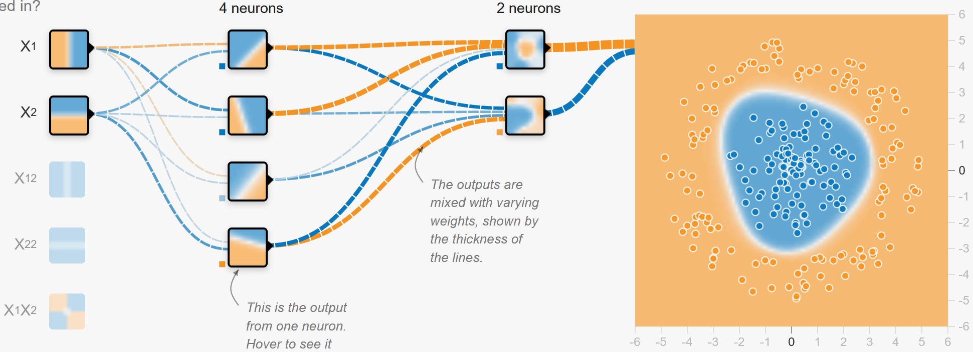
前処理
（データが青い部分にあれば活性化）
データが中央にあれば活性化
→結合→
1 層目
→結合→
2 層目
ニューラルネットワーク
URL: https://playground.tensorflow.org/

Slide 65
ニューラルネットワークの学習
データ（学習のためのデータ）を使用
① データにより，ニューラルネットを動かし，誤差を得る
② 結合の重みとバイアスの調整により、誤差を減らす
ニューロンの数が増えたり減ったりなどではない
誤差が減らなくなったら、最適になったとみなす

Slide 66
結合の重みの調整
出力：３
ニューロン間の結合の
「○○倍」
は、学習の途中で変化する
ニューラルネットワークの学習は、
望み通りの出力が得られるように、「○○倍」のところ（結合の重み）を調整すること
A
４倍
１２
出力：２
C
B
―４
―２倍
入り口
（入力）
出口
（出力）

Slide 67
確認問題
出力：３
A
次のようなニューロンがある
・入力の合計が０以上のとき、
活性化し、１を出力する
・入力の合計が０未満のとき、
非活性化し、０を出力する
４倍
１２
出力：２
C
B
―４
―２倍
入り口
（入力）
出口
（出力）
ニューロンAの出力は 3 であるとする。
ニューロンB の出力が 2 以下のとき
ニューロン C は活性化
ニューロンB の出力が少しでも 2を超えたとき
ニューロン C は非活性化
にしたい。結合の重みをどう調整するか？
（答え）「－２倍」を「－６倍」へ

Slide 68
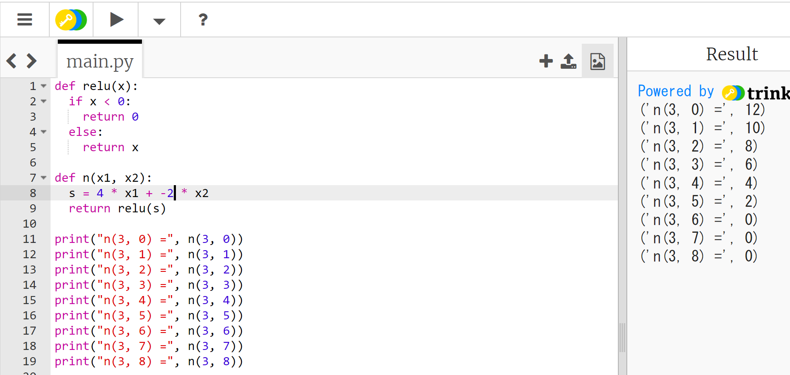
URL: https://trinket.io/python/b1f04a9758
-2 を -6 に変えて、変化を見る

Slide 69
ニューラルネットワークのまとめ
ニューラルネットワークは，単純な原理で動く
ニューロンは複数の入力を受け取る．中では，活性化関数を用いた値の変換を行う．
層構造と全結合のニューラルネットワークが最もシンプルである．入力から出力の方向へ一方向にデータが流れる．２つの層の間のニューロンはすべて結合．
ニューラルネットワークは，結合の重みとバイアスを調整して，望みの出力を得る．
ニューラルネットワークの学習では，データを利用して，望みの出力が得られるように，結合の重みとバイアスの調整が行われる．画像認識や自然言語処理などに広く利用されている．

Slide 70
授業の学ぶ意義と満足感
ニューラルネットワークの仕組みを基礎から学び、人工知能（AI）の技術への理解の深まり
工学を学ぶことのへの意欲の高まり
ディープラーニング（深層学習）の実践的活用に役立つ知識とスキルの向上
人工知能（AI）の応用可能性の広さを認識し、様々な分野での課題解決に挑戦する意欲が湧く。
図解と例示を通じて学び、学習意欲を高めましょう。技術の面白さを実感しましょう。

